Slide 1
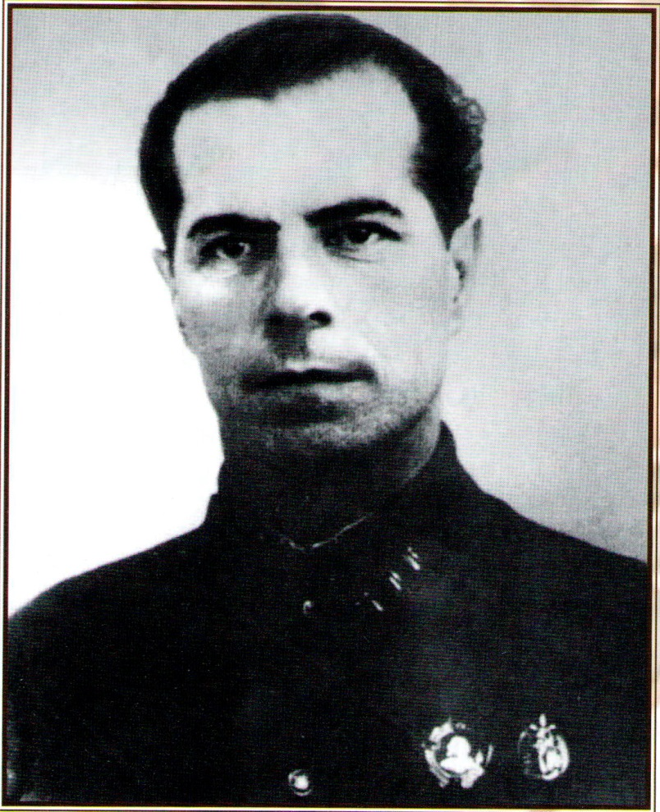
МУЗЕЙ БОЕВОЙ СЛАВЫ «ПАРТИЗАНСКИХ ОТРЯДОВ «МИТЯ» И «ПОБЕДИТЕЛИ» ПОД КОМАНДОВАНИЕМ ГЕРОЯ СОВЕТСКОГО СОЮЗА Д. Н. МЕДВЕДЕВА» ГБОУ СОШ № 463 ЮАО г. МОСКВЫ

Slide 4
МАЯК
«ИСТОРИЧЕСКИЙ»

Slide 5
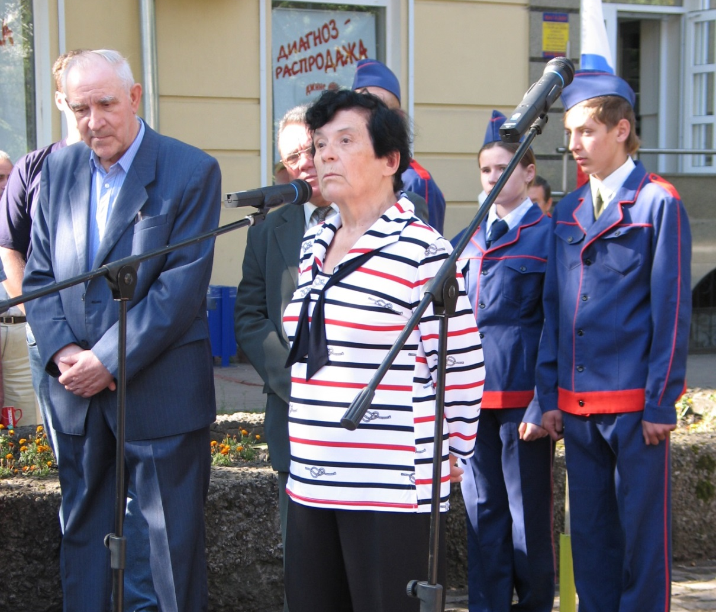
ТАГАЧЕНКОВА ИРАИДА ВИКТОРОВНА

Slide 6
АЛЬБЕРТ ВЕНИАМИНОВИЧ ЦЕССАРСКИЙ
ВРАЧ ПАРТИЗАНСКОГО ОТРЯДА «ПОБЕДИТЕЛИ»

Slide 7

А. В. ЦЕССАРСКИЙ
О ЧЁМ ГОВОРИЛ МАЛЬЧИК

Slide 8
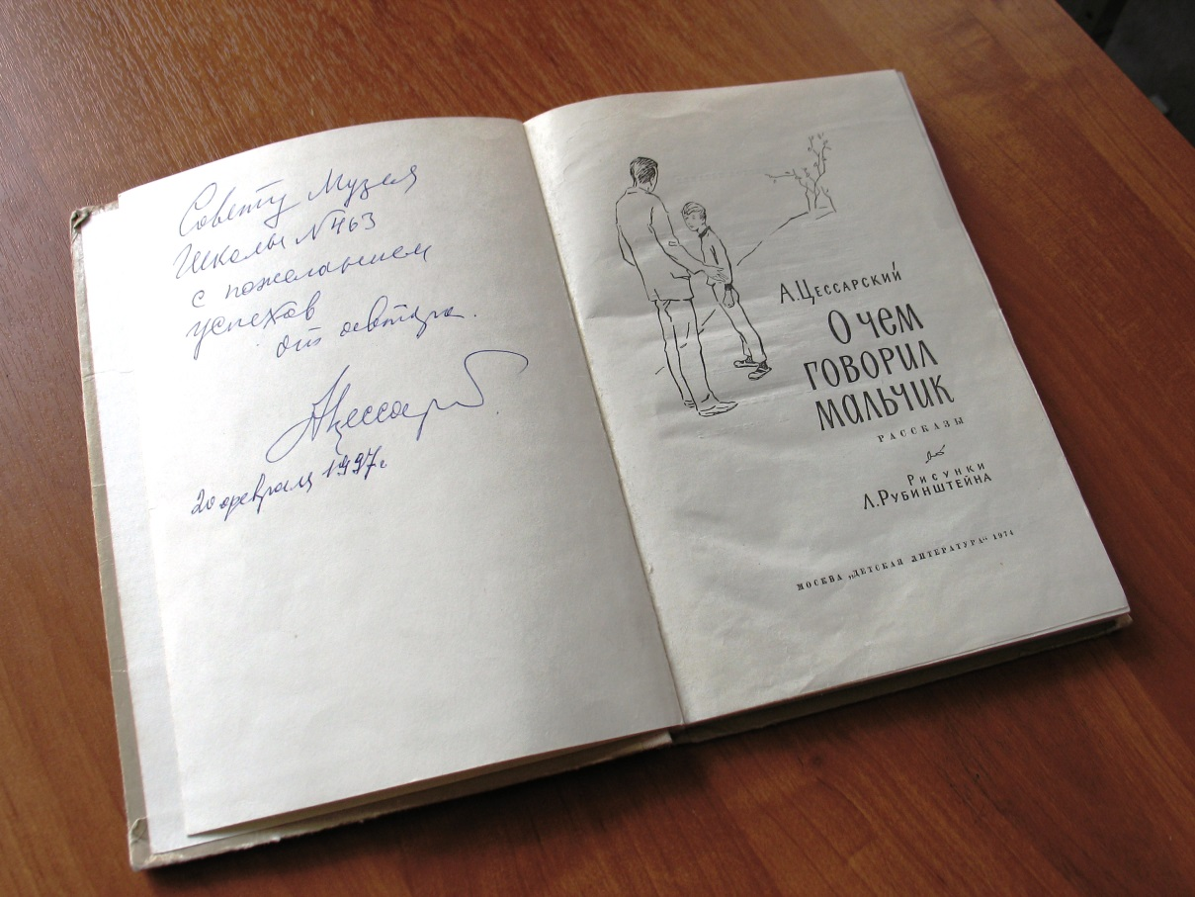

Slide 9
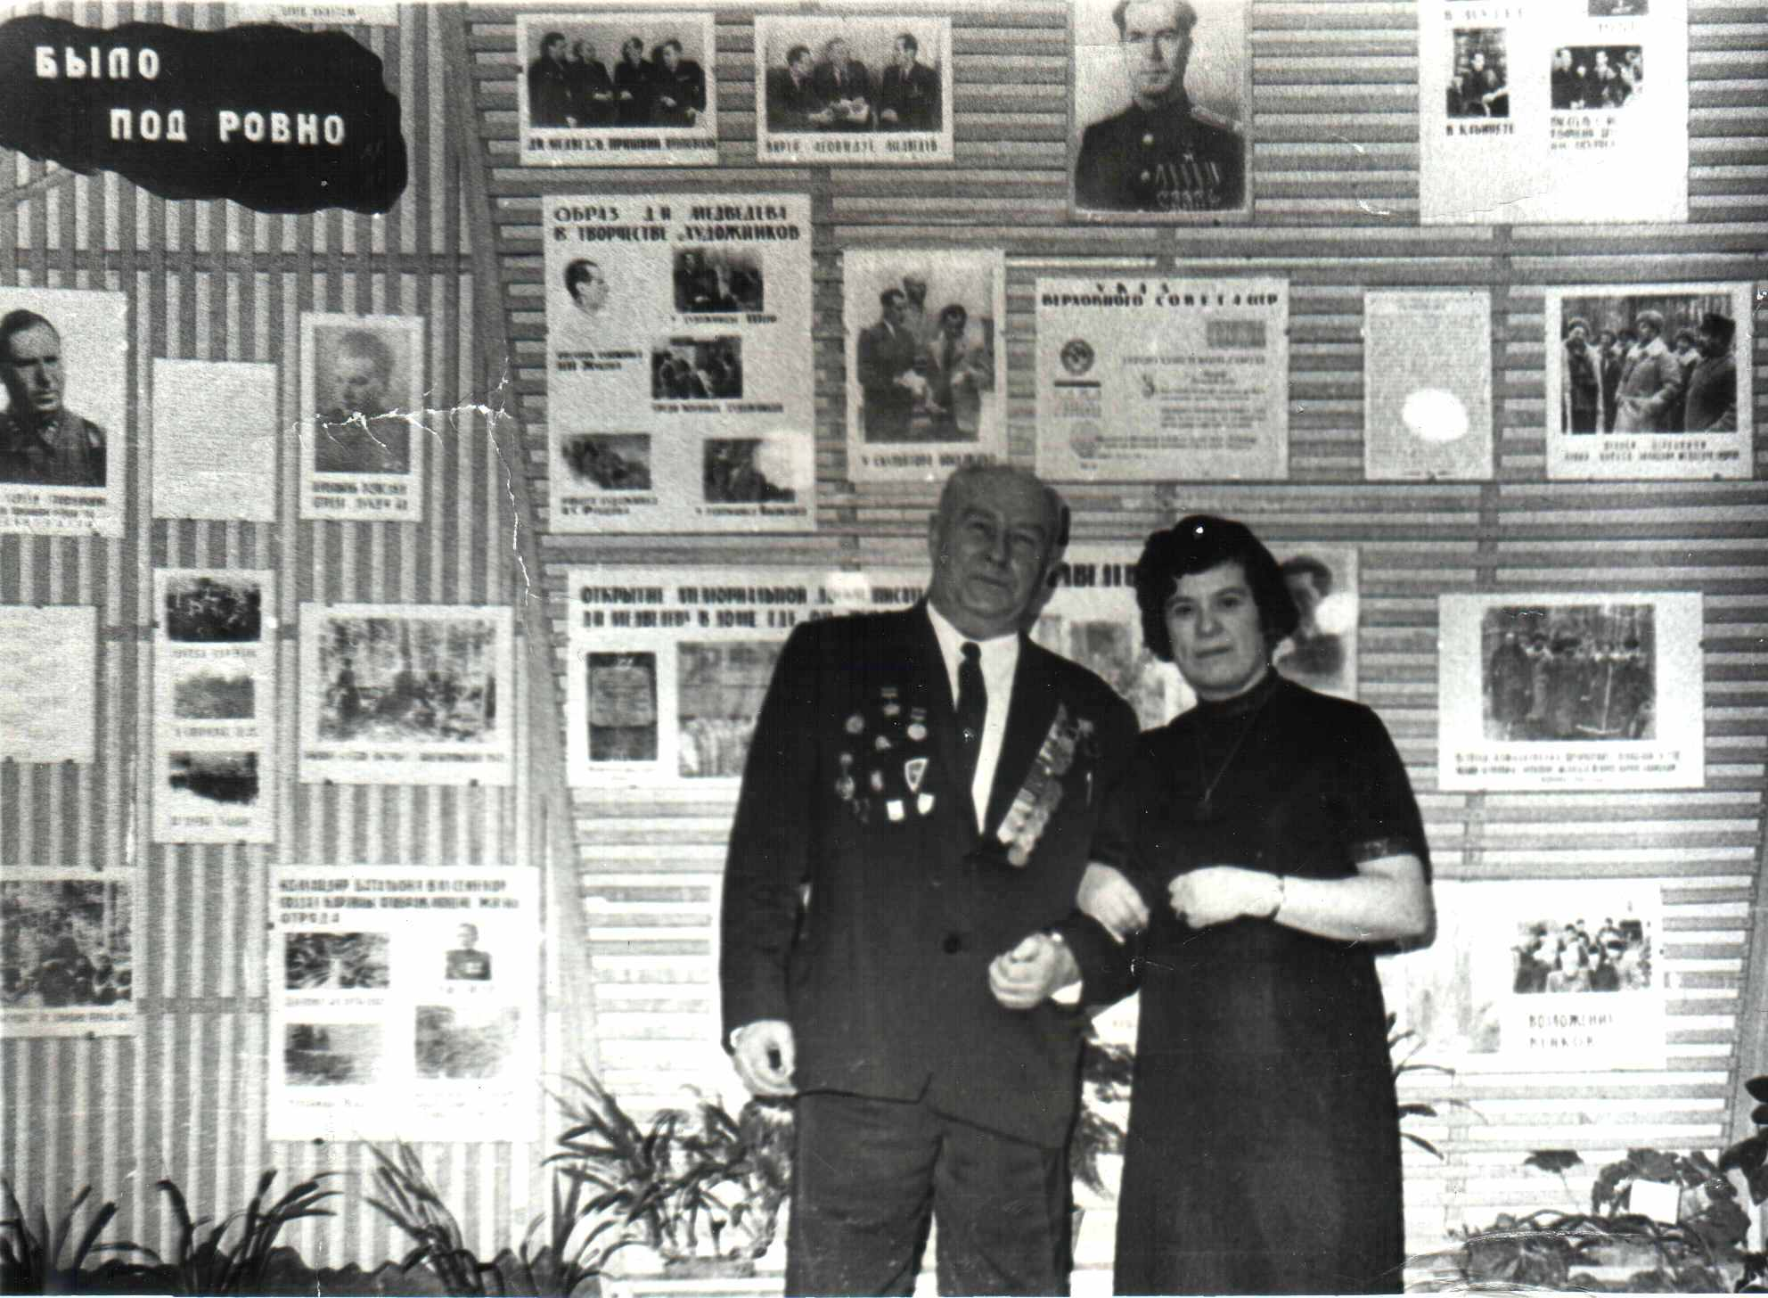
ИРАИДА ВИКТОРОВНА ТАГАЧЕНКОВА И СЕМЁНОВ ВИКТОР МИХАЙЛОВИЧ. 14ДЕКАБРЯ 1965 ГОД.

Slide 10
МАЯК
«МЕДВЕДЕВСКИЙ»

Slide 11
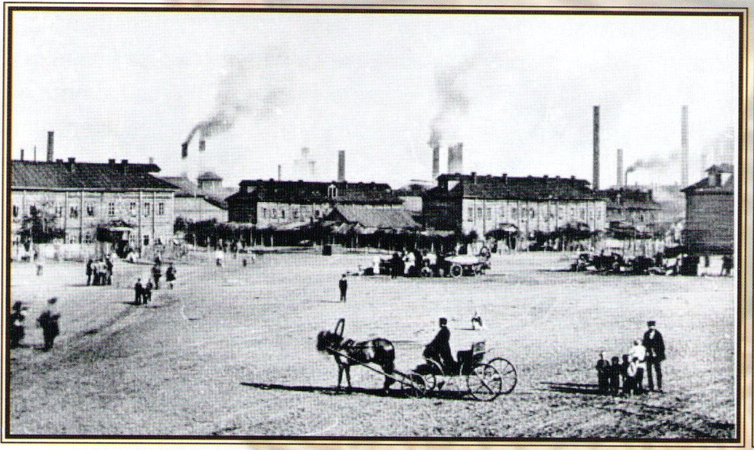
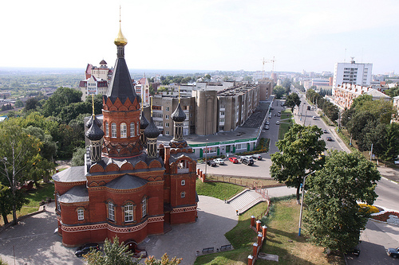
Город Бежица в начале XX века и в начале XXI века.

Slide 12
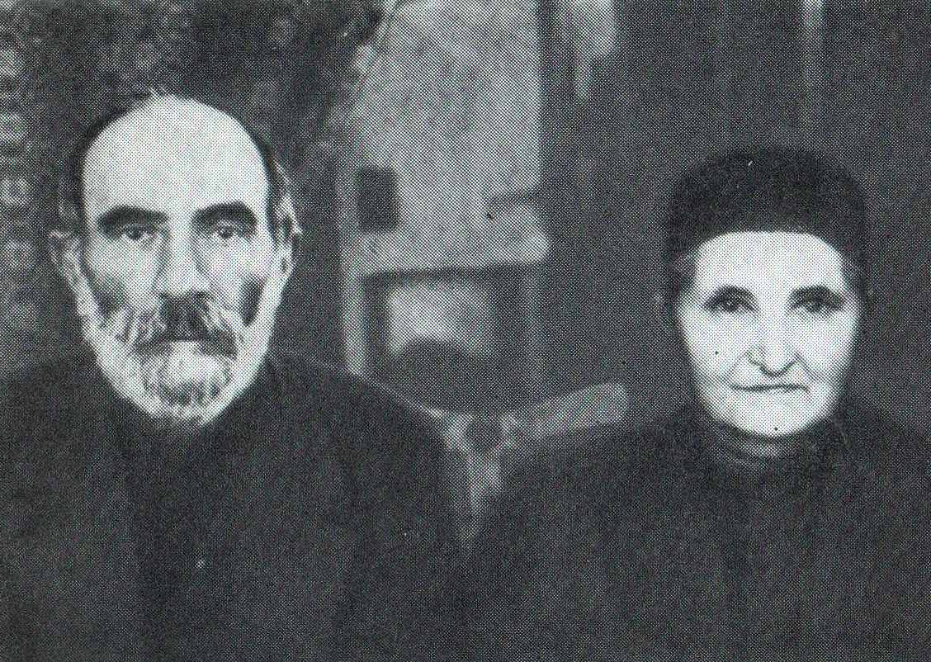
НИКОЛАЙ ВАСИЛЬЕВИЧ И ОЛЬГА КАРПОВНА МЕДВЕДЕВЫ

Slide 13
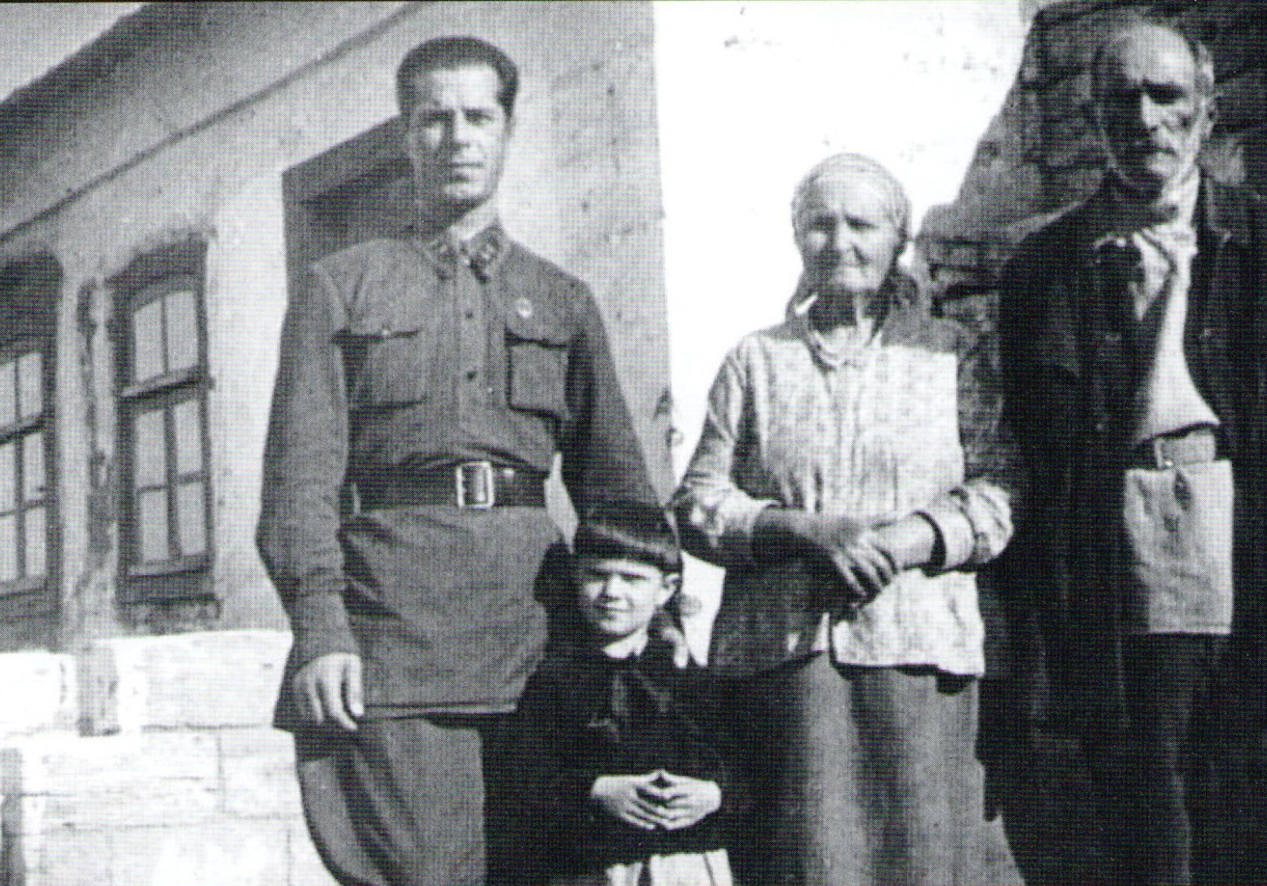
Дмитрий Николаевич вместе с родителями у своего дома

Slide 14
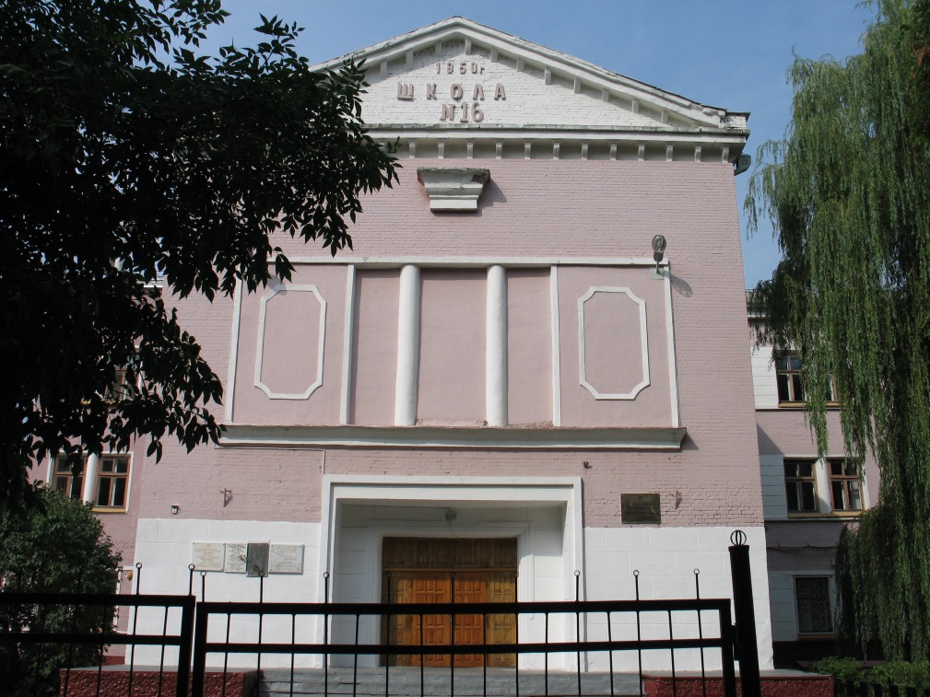
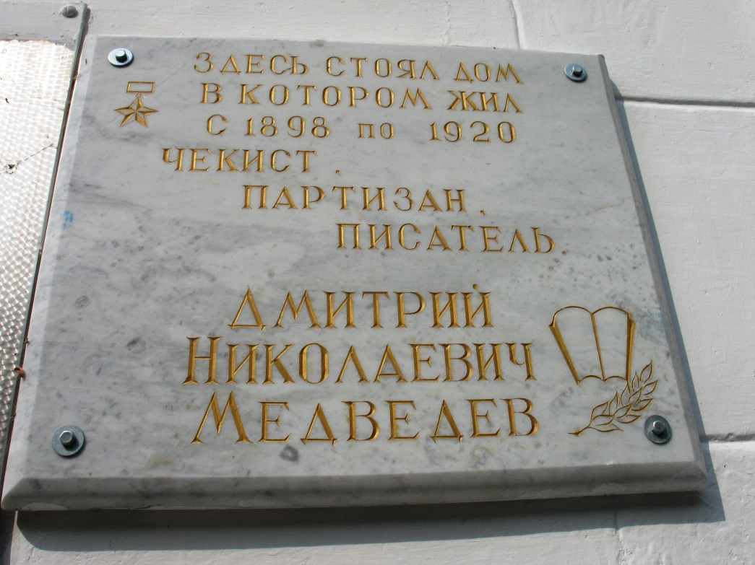
Гимназия г. Брянска на месте, где стоял дом Медведевых

Slide 15
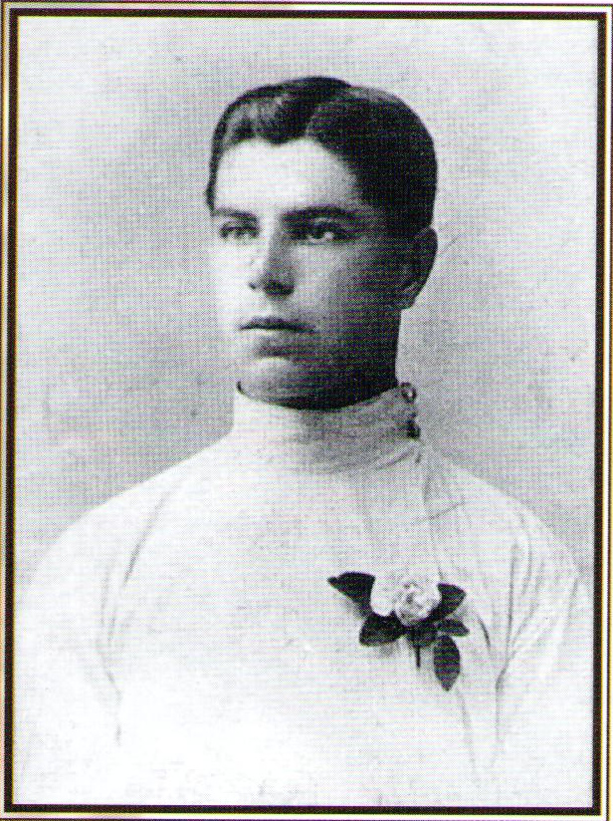
ДМИТРИЙ МЕДВЕДЕВ. 18 ЛЕТ.

Slide 16
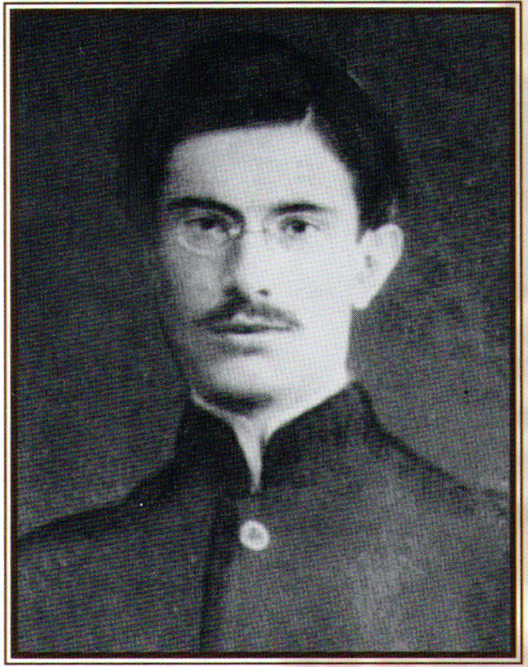
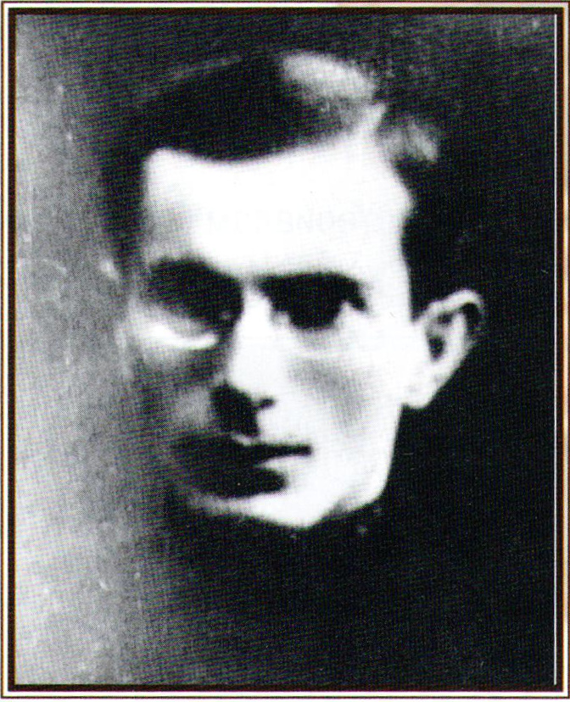
АЛЕКСАНДР НИКОЛАЕВИЧ МЕДВЕДЕВ.

Slide 17
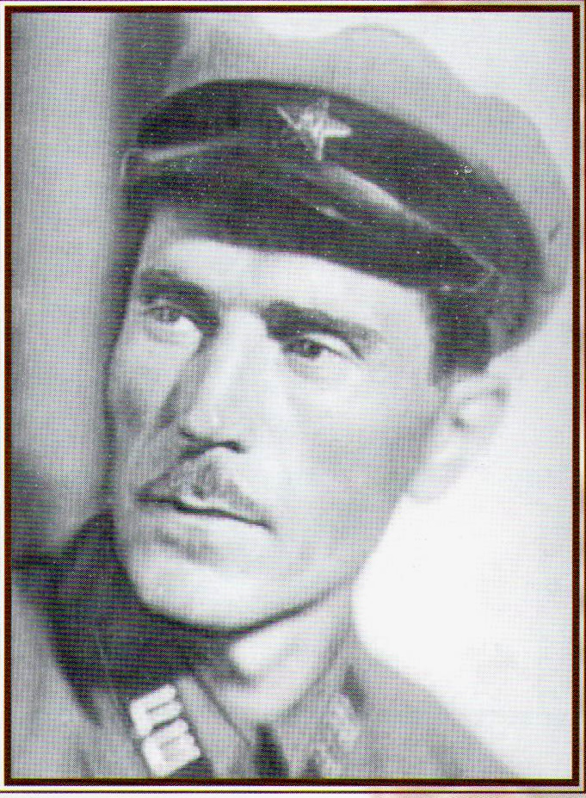
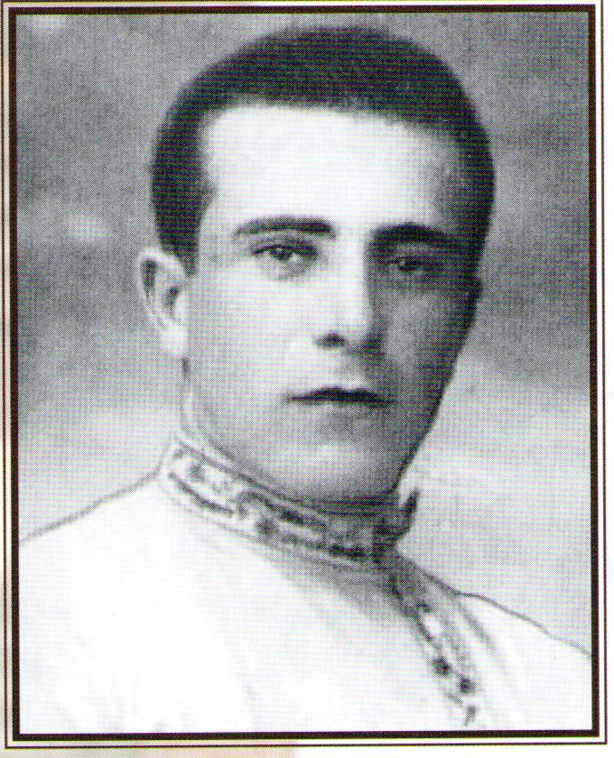
АЛЕКСЕЙ НИКОЛАЕВИЧ МЕДВЕДЕВ
МИХАИЛ НИКОЛАЕВИЧ МЕДВЕДЕВ

Slide 18
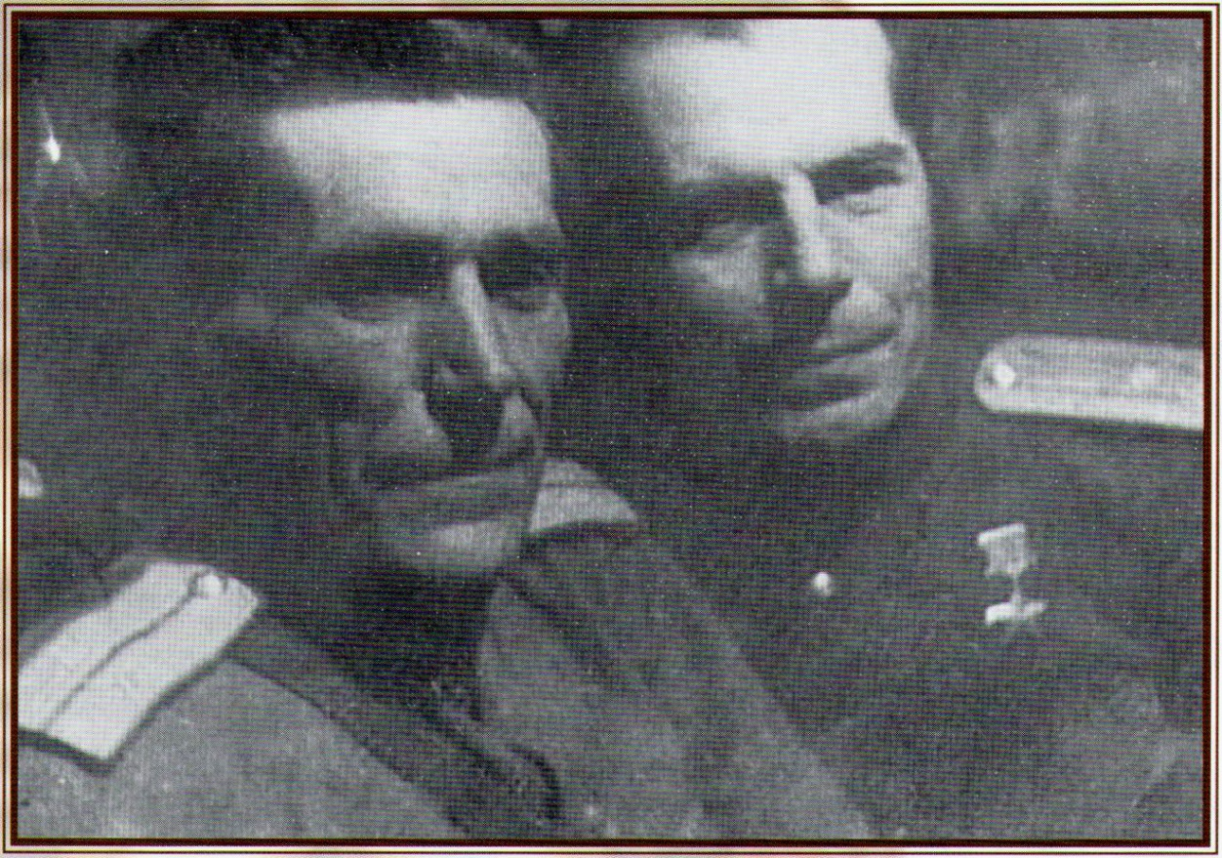
ДМИТРИЙ НИКОЛАЕВИЧ С БРАТОМ АЛЕКСЕЕМ. 1950 ГОД.

Slide 19
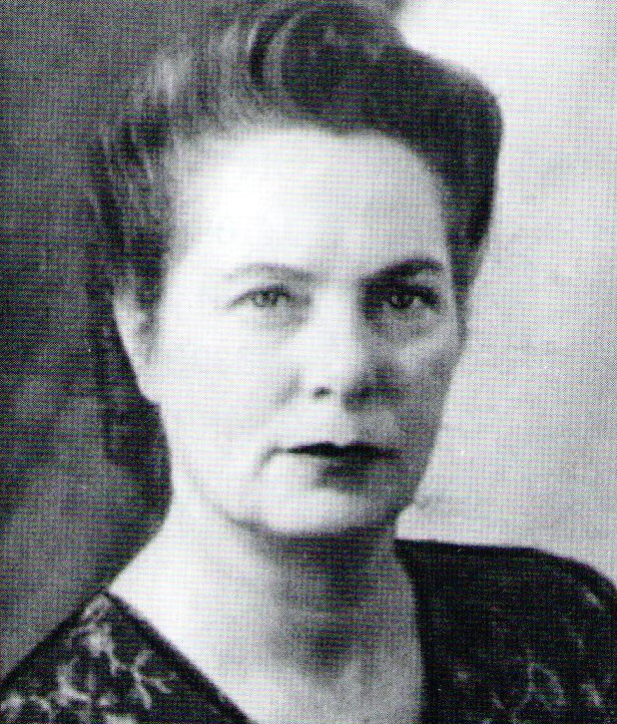
ЕКАТЕРИНА НИКОЛАЕВНА МЕДВЕДЕВА – СОСНОВСКАЯ
ЧЕКИСТКА

Slide 20
МАЯК
«МИТЯ»

Slide 21
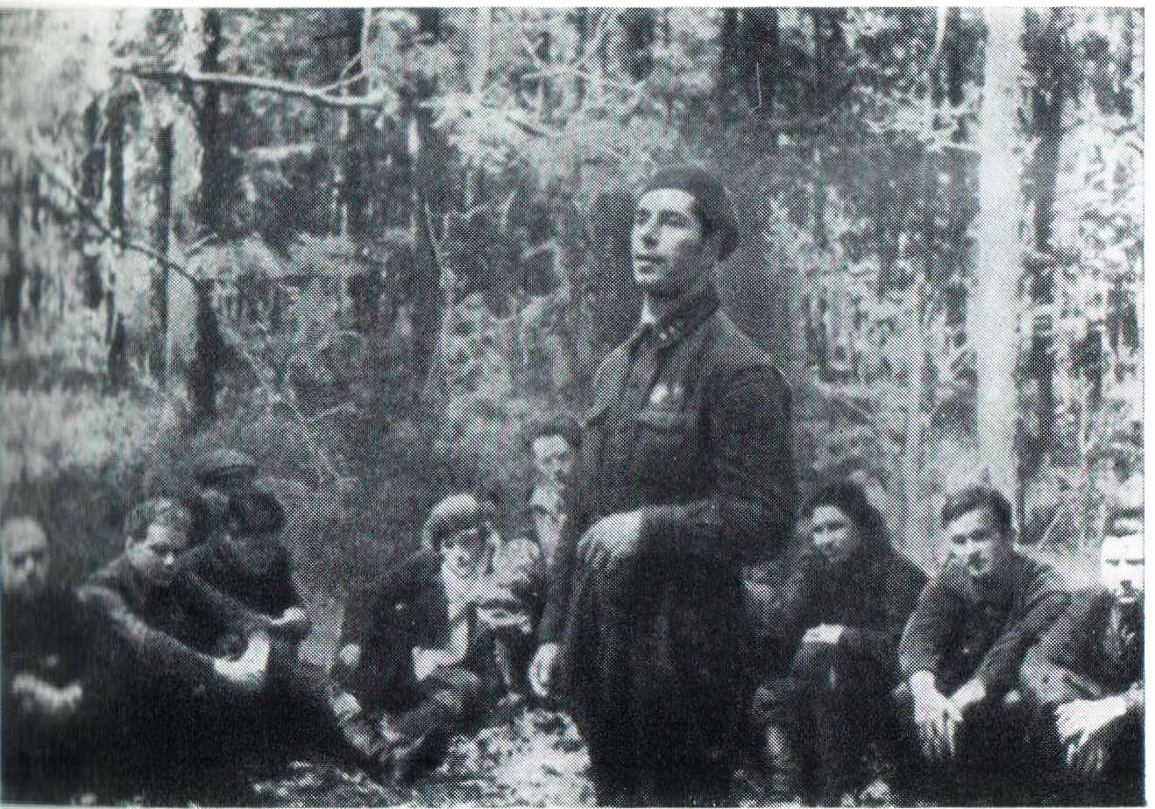
Д.Н. МЕДВЕДЕВ ВЕДЁТ РАЗБОР ОПЕРАЦИИ С ПАРТИЗАНАМИ ОТРЯДА «МИТЯ»
Село Клетня

Slide 22
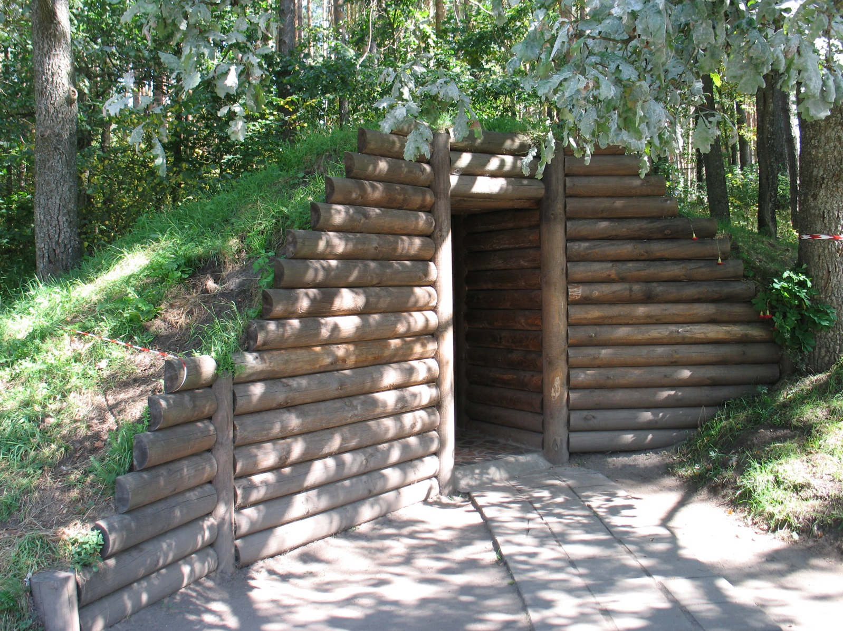
ПАРТИЗАНСКАЯ ЗМЛЯНКА В БРЯНСКИХ ЛЕСАХ

Slide 23
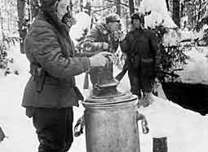
ПАРТИЗПНСКИЙ БЫТ

Slide 24
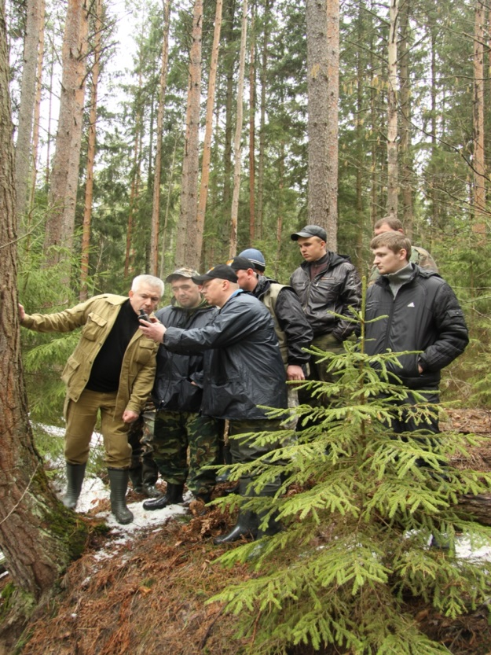
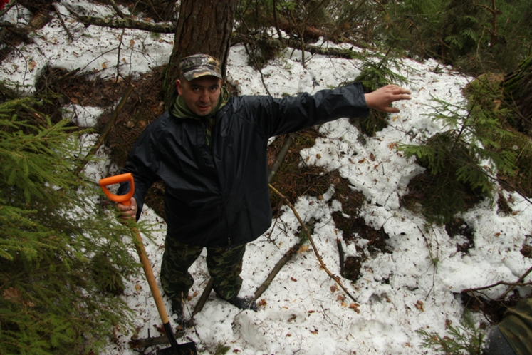
На месте стоянки партизанского отряда «сталелитейщиков», который в свое время приютил здорово потрепанный отряд Медведева и собрал для известного командира бесценные разведданные, сыгравшие важную роль в подготовке контрнаступления нашей армии. Апрель 2014 года.

Slide 25
МАЯК
«ПОБЕДИТЕЛИ»

Slide 26
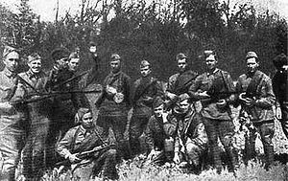
Группа отряда «Победители» перед вылетом в тыл врага.

Slide 27
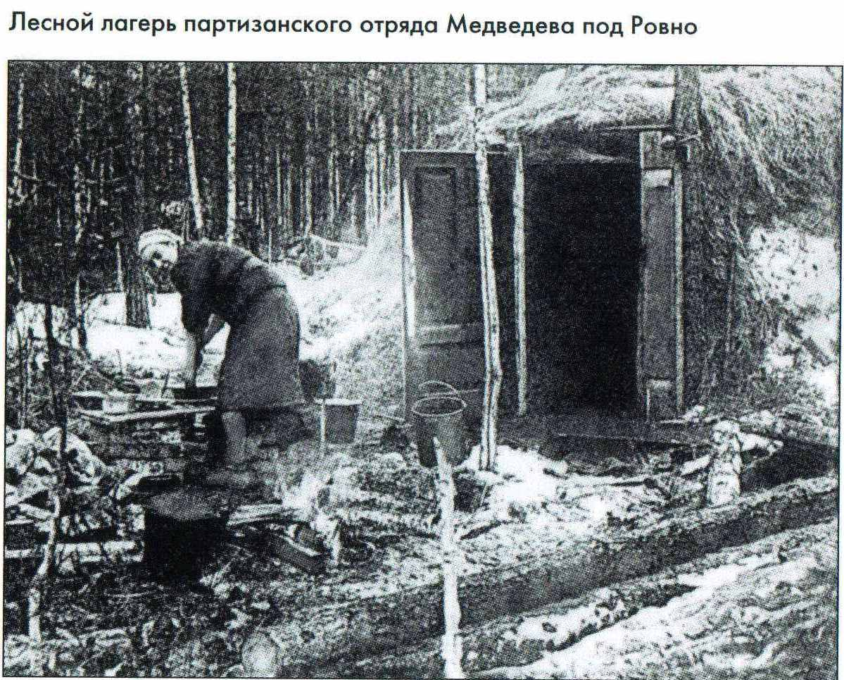
Лесной лагерь партизанского отряда «Победители» под городом Ровно.

Slide 28
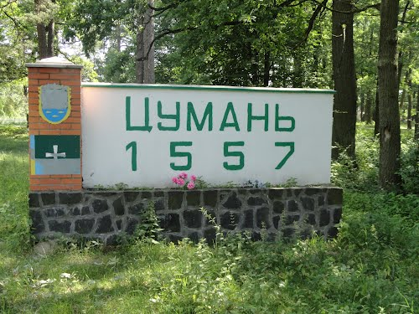
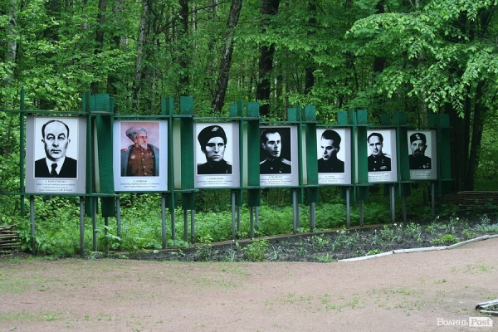
в цуманских лесах

Slide 29
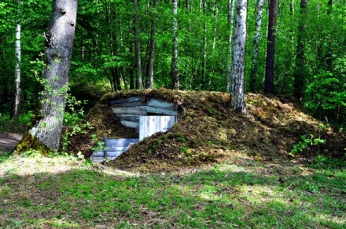
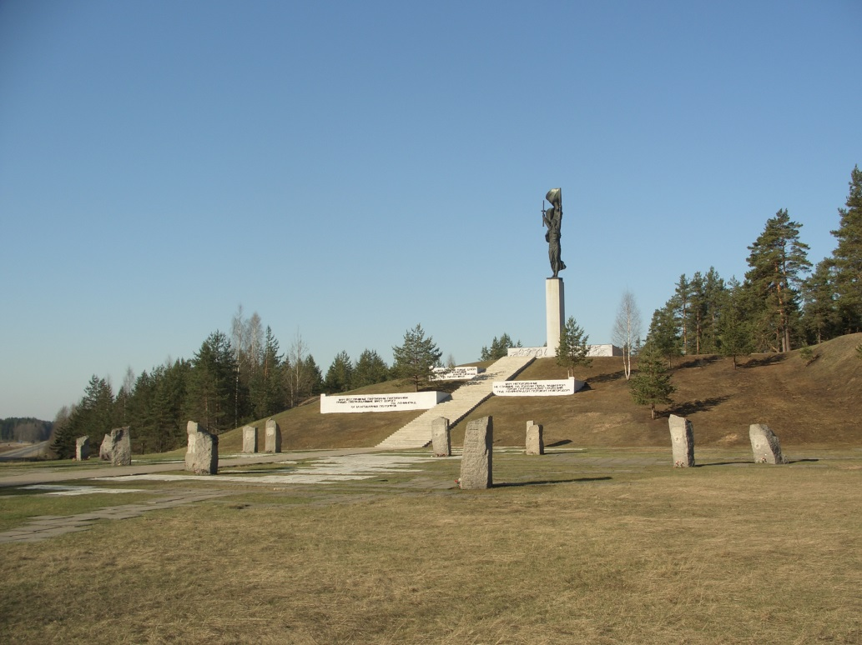
Партизанская землянка Д.Н. Медведева
Стелла перед землянкой Д.Н. Медведева

Slide 30
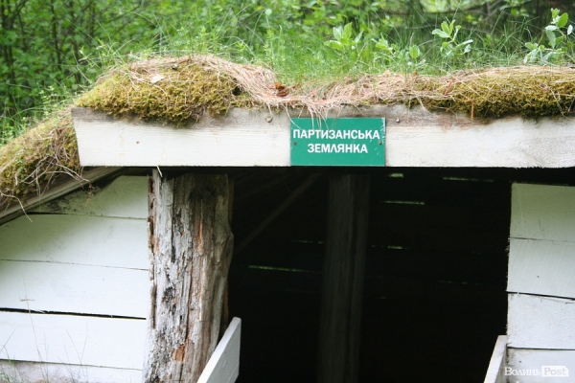
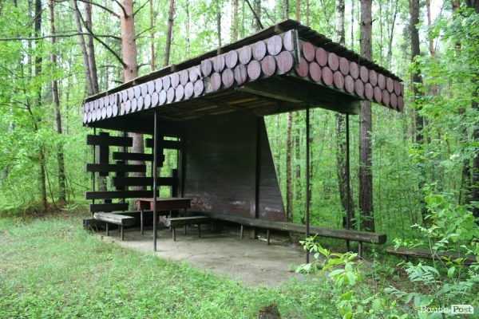
Землянка Героя Советского Союза Н. И. Кузнецова в партизанском лагере отряда «Победители»
Партизанская печь отряда

Slide 31
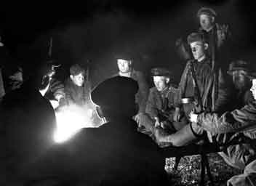
У партизанского костра

Slide 32
МАЯК
«ЛИТЕРАТУРНЫЙ»

Slide 33
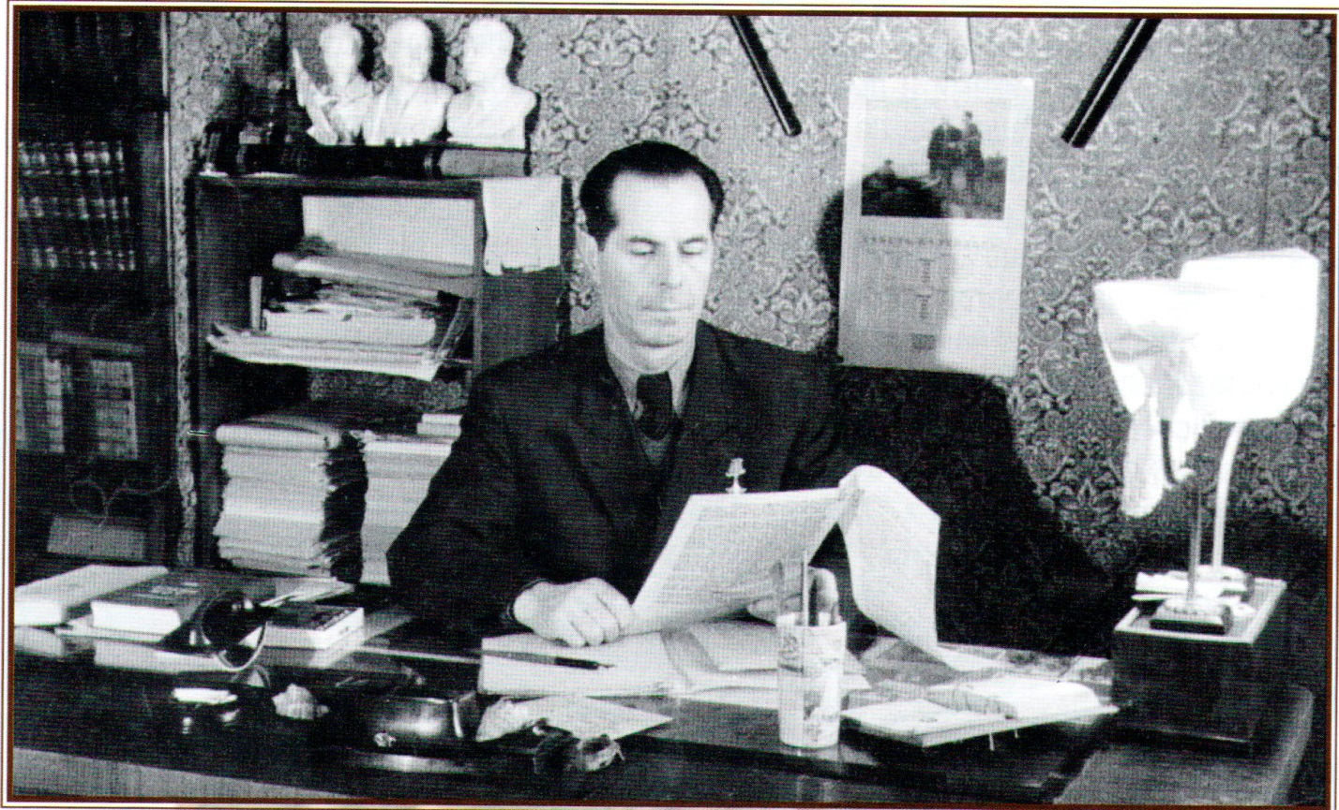
Дмитрий Николаевич в рабочем кабинете. 1950 год.

Slide 34
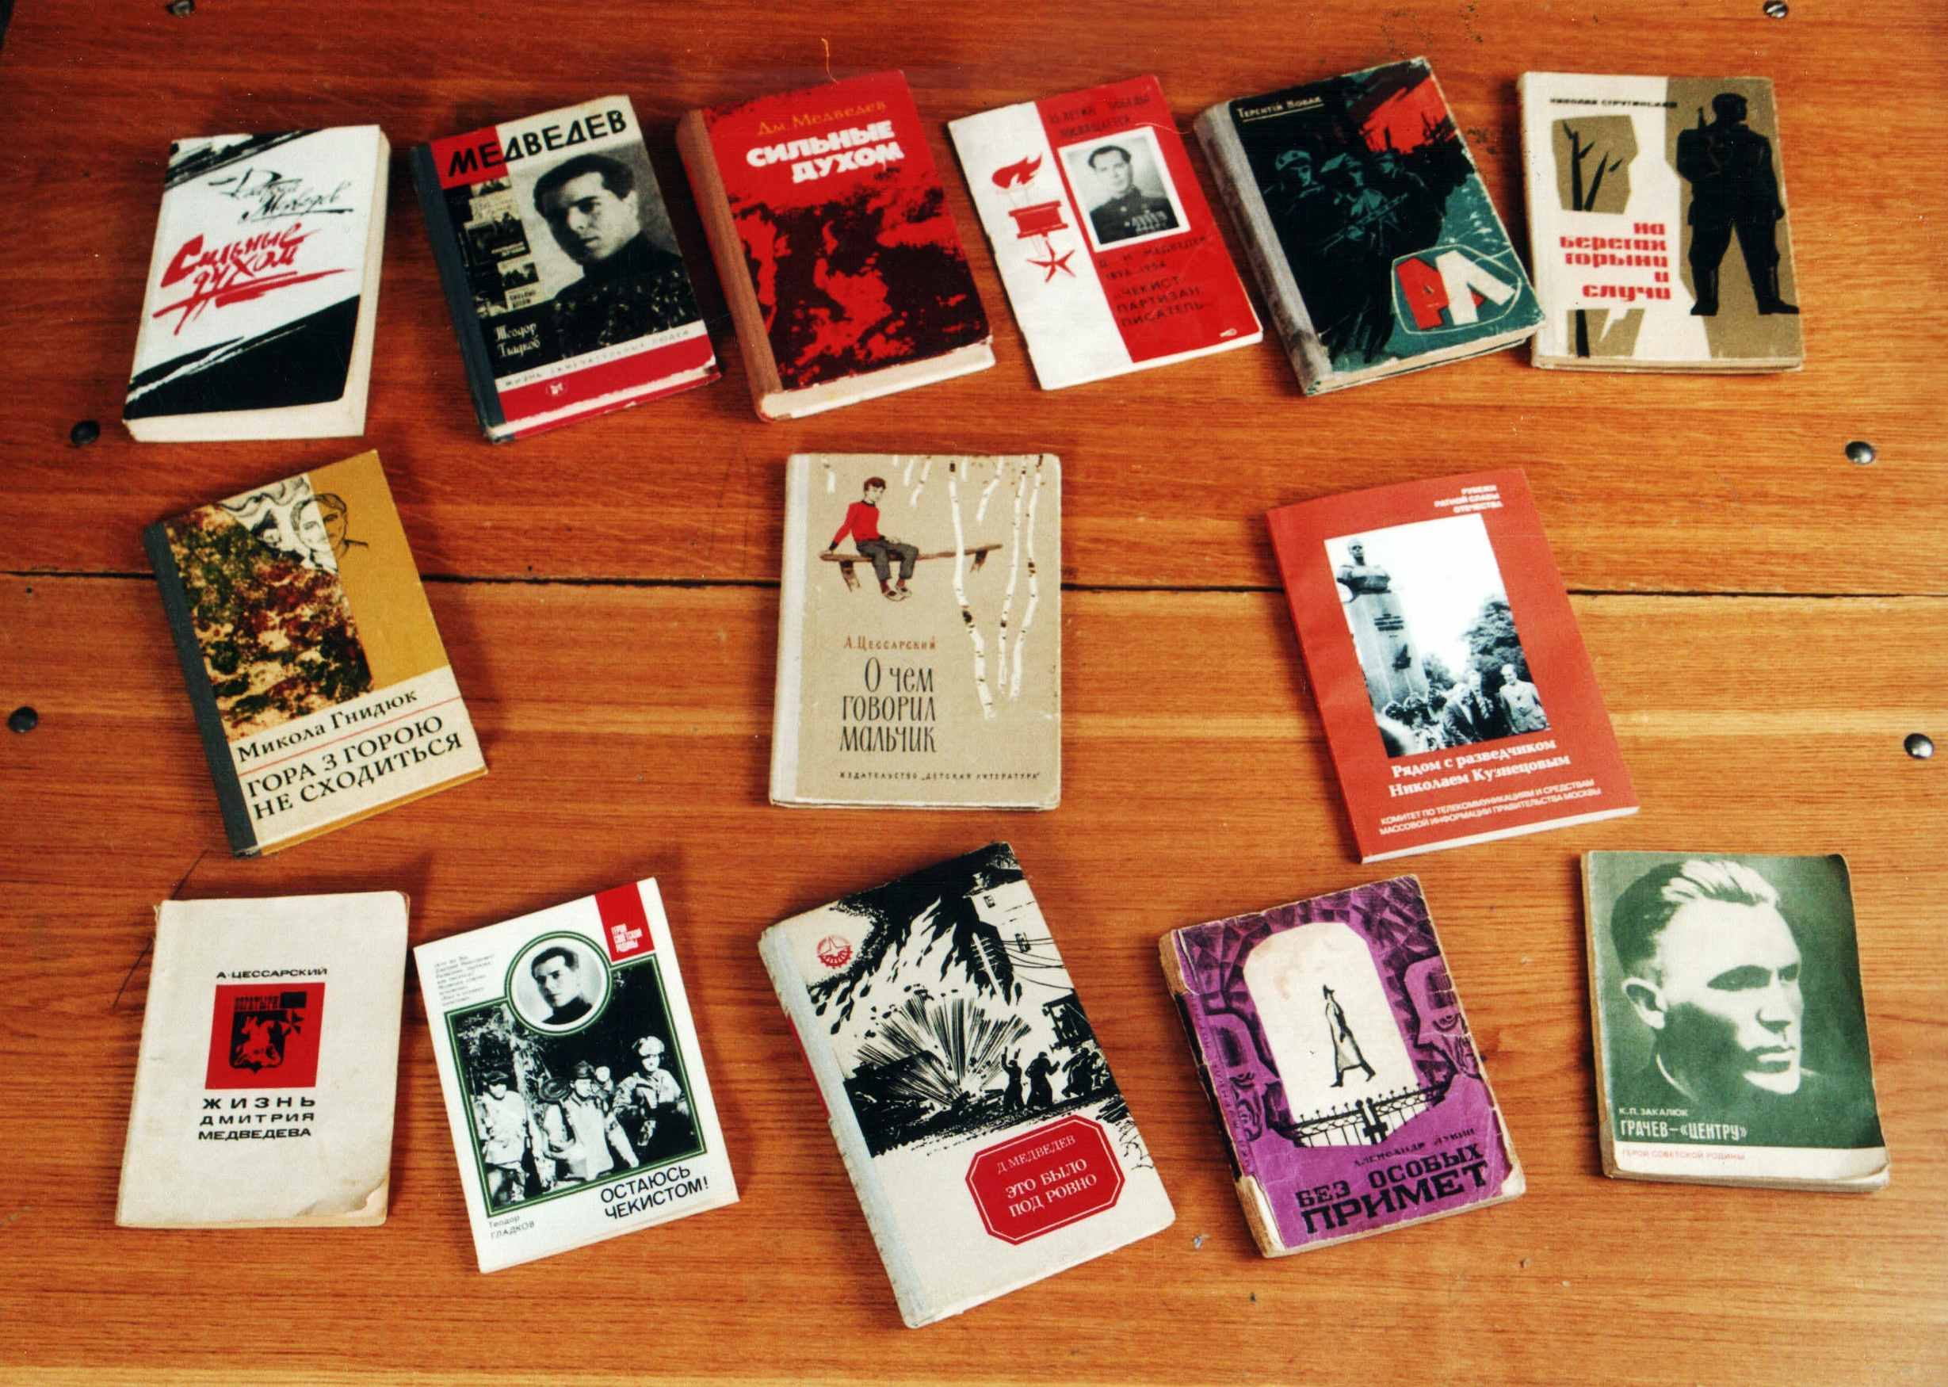
Книги Д. Н. Медведева и о нём.

Slide 35


Книги, которые учат побеждать

Slide 36



Slide 37
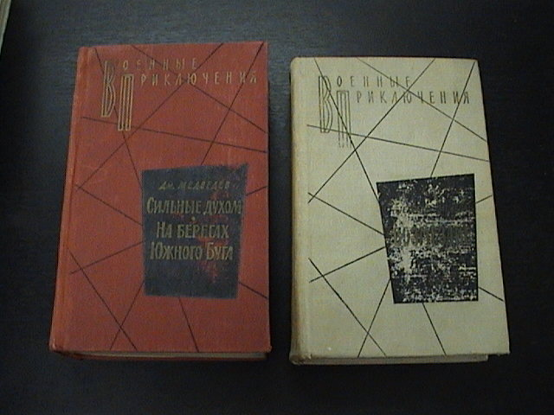

Slide 38
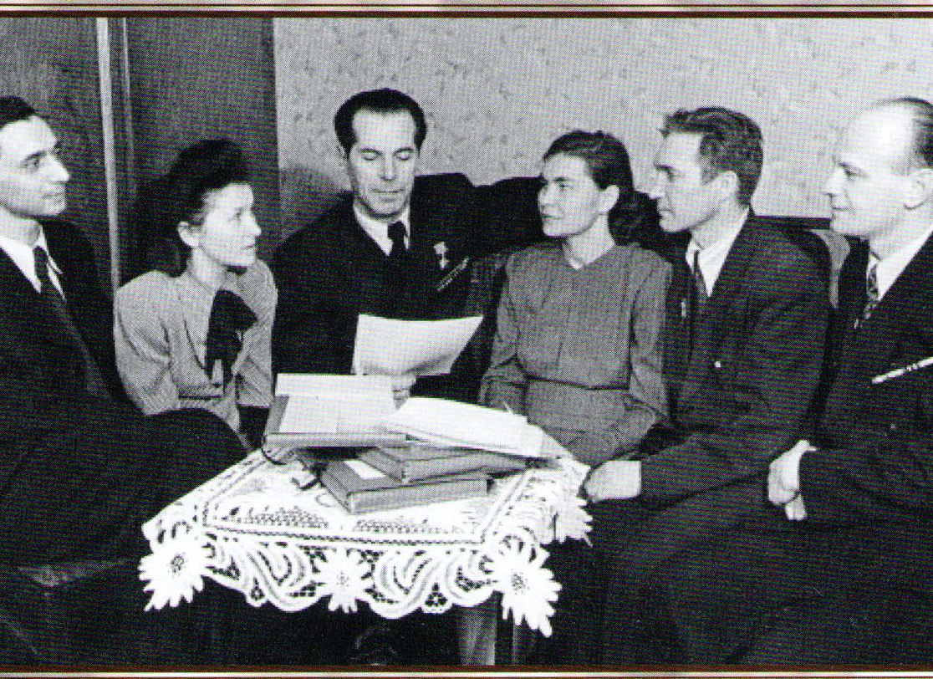
Чтение рукописи «Сильные духом»

Slide 39
МАЯК
«Боевые соратники Д.Н. Медведева»

Slide 40
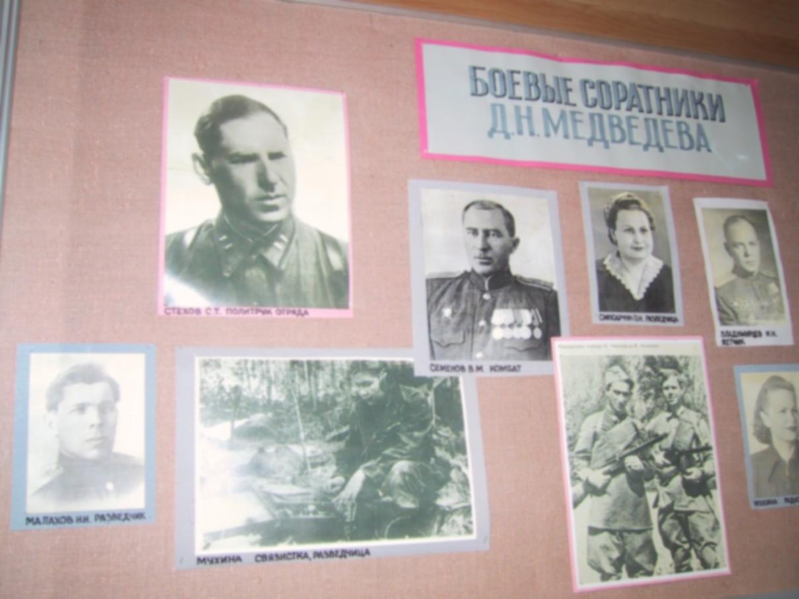

Slide 41
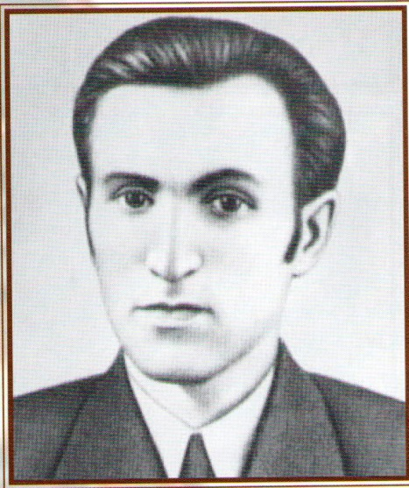
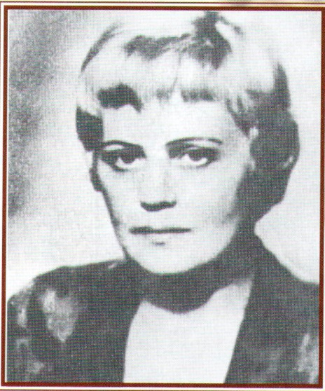
БОРИС КРУТИКОВ
ВЕРА ПАВЛОВА

Slide 42
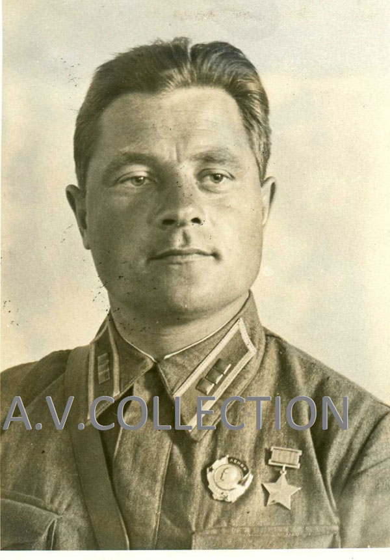
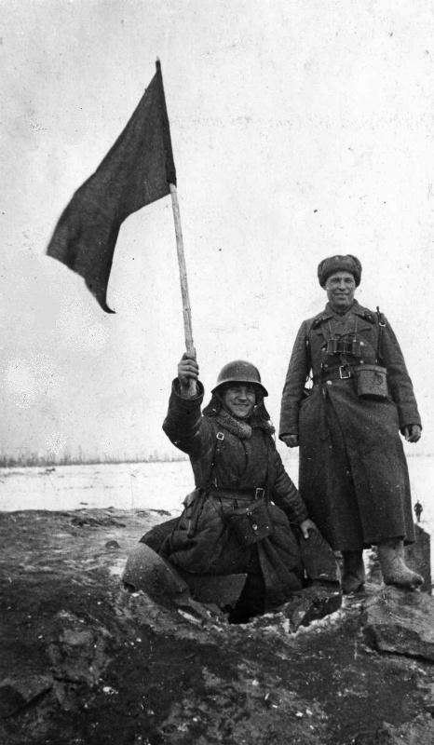
ГЕРОЙ СОВЕТСКОГО СОЮЗА М.И. СИПОВИЧ

Slide 43
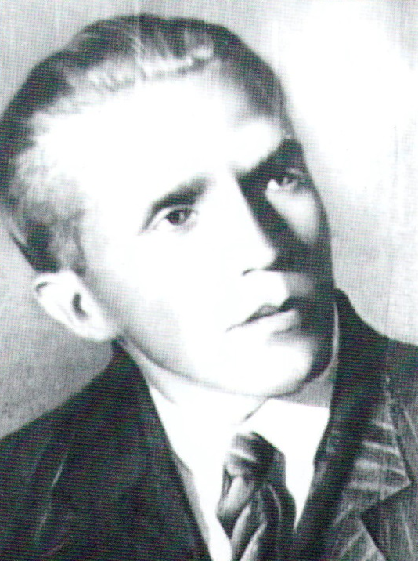
ГЕРОЙ СОВЕТСКОГО СОЮЗА
Н.И. КУЗНЕЦОВ

Slide 44
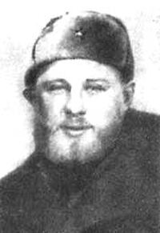
Н. Ф. КОРОЛЁВ.
АДЪЮТАНТ Д.Н. МЕДВДЕВА

Slide 45
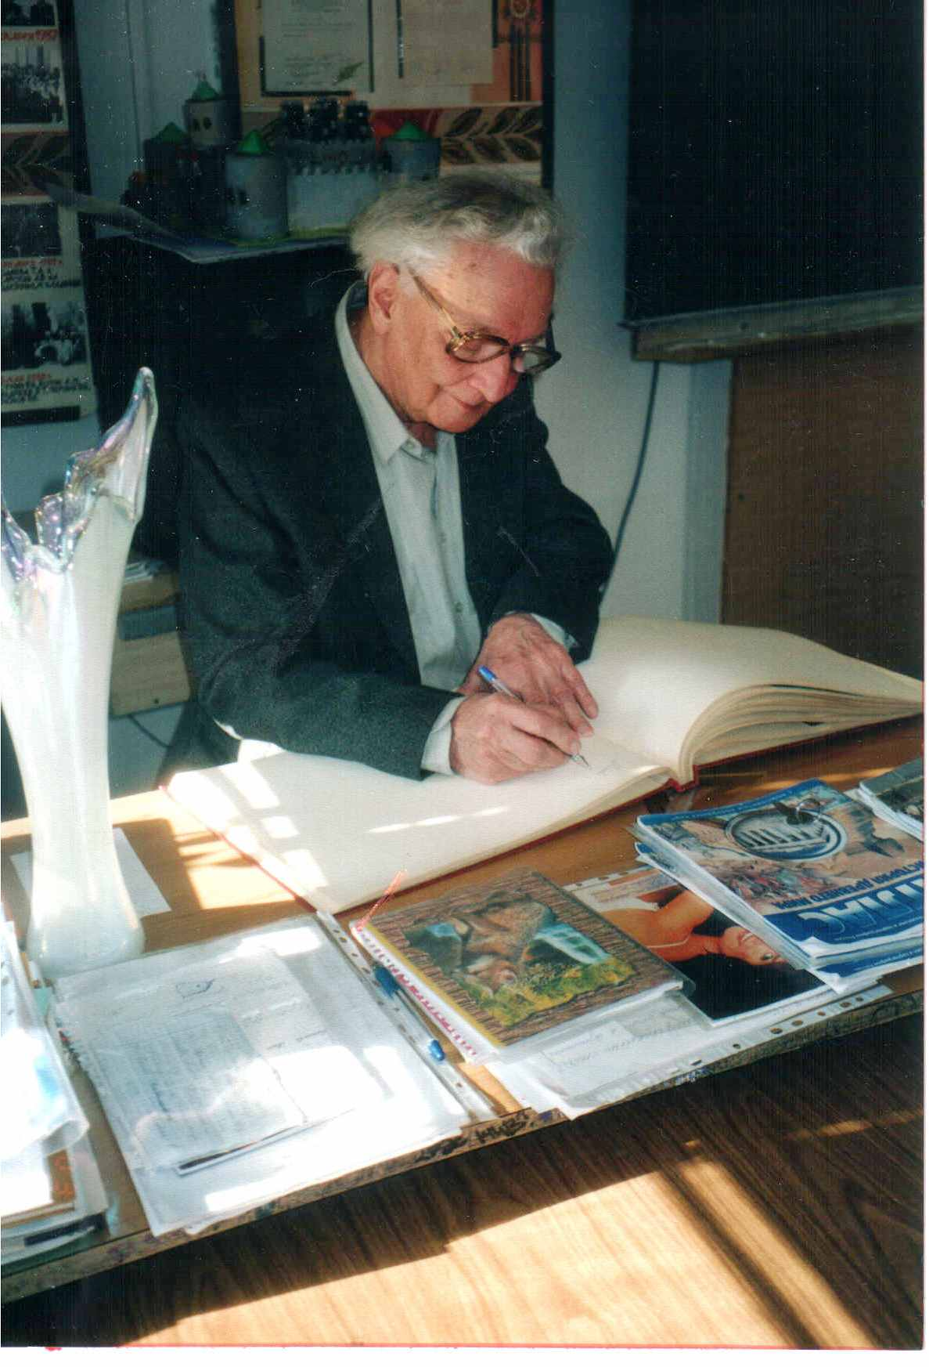
В МУЗЕЕ БОЕВОЙ СЛАВЫ «Партизанских отрядов «митя» и «победители» под командованием героя советского союза д.н. медведева»
АЛЬБЕРТ ВЕНИАМИНОВИЧ ЦЕССАРСКИЙ

Slide 46
МАЯК
«Есть у войны и женское лицо»

Slide 47
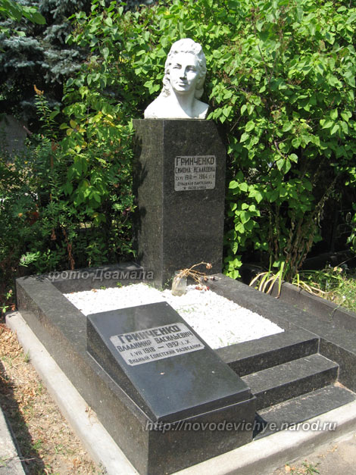
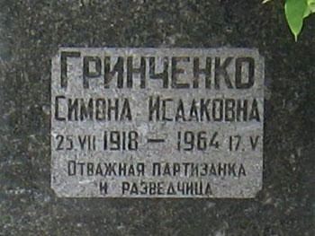

Slide 48
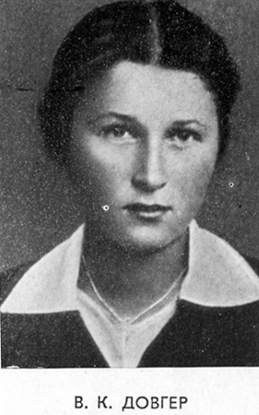
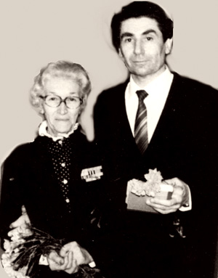
ДОВГЕР ВАЛЕНТИНА КОНСТАНТИНОВНА. 1942 Г.
ДОВГЕР – РЫБАК ВАЛЕНТИНА КОНСТАНТИНОВНА С МУЖЕМ.

Slide 49
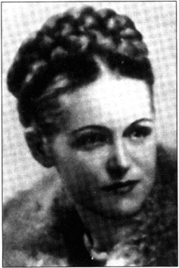
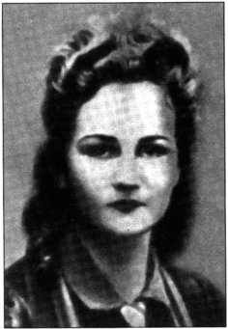
ЛИДИЯ ЛИСОВСКАЯ И МАРИЯ МИКОТА

Slide 50
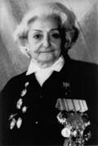

АФРИКА ДЕ ЛАС ЭРАС (ПАТРИЯ)
РАТУШНАЯ ЛАРИСА СТЕПАНОВНА

Slide 51


МАРИЯ ФОРТУС
МАРИНА КИХ

Slide 52

РАДИСТКИ ОТРЯДА «ПОБЕДИТЕЛИ»
ВАЛЕНТИНА СЕМЁНОВА
ЛИДИЯ ШЕРСТНЁВА

Slide 53


МАРФА ИЛЬИНИЧНА СТРУТИНСКАЯ
ПРАСКОВЬЯ ИВАНОВНА САВЕЛЬЕВА

Slide 54
МАЯК
«юные партизаны в отрядах Д.Н. Медведева»

Slide 55


ВЛАДИМИР САМОРУХА
ВЛАДИМИР КАЗНАЧЕЕВ

Slide 56

КОЛЯ ЯНУШЕВСКИЙ (МАЛЕНЬКИЙ)

Slide 57
МАЯК
«В памяти народной»

Slide 58


НА РОДИНЕ Д. Н. МЕДВЕДЕВА

Slide 59


Урок изобразительного искусства в музее

Slide 60


Уроки мужества в музее

Slide 61


Игра «партизанскими тропами»

Slide 62


Второй этап игры. Зарница.

Slide 63


Конференция «мы – медведевцы»

Slide 64


Акция «я – помню! Я – горжусь!»

Slide 65



